Slide 1
Αντ/φής Προγρ/σμός ΙΙ – C#
Διάλεξη #1
Εισαγωγή
Δρ. Νικόλαος Θ. Λιόλιος
Τμήμα Μηχανικών Πληροφορικής
Τ.Ε.Ι. Θεσσαλίας
e-mail: nliolios@uth.gr

Slide 2
Στο μάθημα αυτό
Σκοπός μας είναι να μάθουμε:
Βασικές τεχνικές αντικειμενοστραφούς προγραμματισμού
Πώς να γράφουμε μικρού και μεσαίου μεγέθους προγράμματα
Τη γλώσσα προγραμματισμού C# (μοιάζει με τη Java)
Βασικούς αλγόριθμους και δομές δεδομένων
Εργαλεία συγγραφής προγραμμάτων (π.χ. Visual Studio)
Να διευρύνουμε τις γνώσεις μας στην Επιστήμη της Πληροφορικής
Θα ασχοληθούμε πολύ με τον προγραμματισμό
Θα μάθουμε το Microsoft Visual Studio . NET C# Compiler

Slide 3
Αλγόριθμοι και Δομές Δεδομένων
Αλγόριθμος: μία στρατηγική για να λύσουμε ένα πρόβλημα με υπολογιστή, π.χ.,
ταξινόμηση: τακτοποίηση δεδομένων βάσει ενός κριτηρίου
αναζήτηση: εύρεση συγκεκριμένων δεδομένων
εύρεση πρώτων αριθμών
δημιουργία τυχαίων αριθμών
επεξεργασία αλφαριθμητικών (strings)
γραφικά: γραμμές τόξα, γεωμετρικά σχήματα και εικόνες
Δομές Δεδομένων: τρόποι αποθήκευσης δεδομένων, π.χ.,
πίνακες, συνδεδεμένες λίστες, γράφοι, στοίβες, ουρές
Διασύνδεση των δύο:
Οι δομές δεδομένων οργανώνουν τα δεδομένα
Οι αλγόριθμοι κάνουν χρήση της οργάνωσης

Slide 4
.NET Framework
Το εισήγαγε η Microsoft (Ιούνιος 2000)
Κυρίως για ανάπτυξη εφαρμογών για το Internet (.NET)
Είναι ανεξάρτητο γλώσσας μηχανής και αρχιτεκτονικής Η/Υ «platform-independence»
Visual Basic .NET, Visual C++ .NET, C#, J# κλπ.
Συμπεριλαμβάνει τη Framework Class Library (FCL)
Εκτελεί τα προγράμματα με την Common Language Runtime (CLR)
Τα προγράμματα μεταγλωτίζονται στη Microsoft Intermediate Language (MSIL)
Ο κώδικας MSIL μεταφράζεται σε γλώσσα μηχανής
H C# φτειάχθηκε κυρίως για περιβάλλον Windows
Υπάρχει συμβατή πλατφόρμα και σε Linux (δες Mono project)

Slide 5
Η Γλώσσα Προγραμματισμού C#
Δημιουργήθηκε από τον Anders Hejlsberg στη Microsoft
Event driven, object oriented, visual programming language
Βασισμένη στη C, C++ και Java
Είναι μέρος της πλατφόρμας .NET έτσι ώστε
Εφαρμογές τύπου Web μπορούν να διανεμηθούν και να εκτελεστούν από οποιονδήποτε υπολογιστή-συσκευή έχει προσβαση στο Ιντερνετ
Εύκολη επικοινωνία με εφαρμογές σε άλλες γλώσσες
Integrated Design Environment (IDE)
Εργαλείο που διευκολύνει τον προγραμματισμό αλλά και την αποσφαλμάτωση (debugging) π.χ. Visual Studio

Slide 6
C# καί Java - Κοινά χαρακτηριστικά
Υποστηρίζουν ασφαλή διαδικτυακό προγραμματισμό
Είναι πιο απλές από άλλες αντικειμενοστραφείς γλώσσες [C++]
Απαλλάσσουν τον προγραμματιστή από διαχείριση μνήμης
Καλά πακέτα γραφικών
Μοιάζουν πολύ με C και C++
Έχουν καλή υποστήριξη για εφαρμογές client-server (π.χ. διαδραστικά παιχνίδια στο ιντερνέτ)
Η εκμάθηση όμως όλων των δυνατοτήτων τους δεν είναι εύκολη υπόθεση…
Προς το παρόν η τόσο η C# όσο και η Java φαίνεται να έχoυν ανοδική πορεία

Slide 7
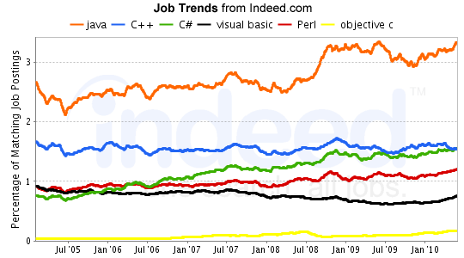
C# vs Java

Slide 8
Πληροφορίες Μαθήματος
Σημειώσεις: Θεωρία – Ασκήσεις Πράξης Ν.Θ. Λιόλιος, Β.Γ. Νεβράντζας
Βιβλίο: Από τη Java σε C# - Δωρεάν Ηλεκτρονικό Βιβλίο

